Slide 1
Pengolahan Citra Digital
Dasar Pemprogaman Python dan,
Instalasi python,Jupyter Notebook
Oleh :
Very Kurnia Bakti, M.Kom

Slide 2
Apa si itu Python?
Python merupakan bahasa pemrograman tingkat tinggi yang diracik oleh Guido van Rossum.
Python juga dikenal dengan bahasa pemrograman yang mudah dipelajari, karena struktur sintaknya rapi dan mudah dipahami.
Free,Open Source, dan memiliki basis komunitas yang luas
Python juga dikenal dengan bahasa pemrograman yang mudah dipelajari, karena struktur sintaknya rapi dan mudah dipahami.
Python banyak digunakan untuk membuat berbagai macam program, seperti: program CLI, Program GUI (desktop), Game, AI,Mechine Learning dsb.

Slide 3
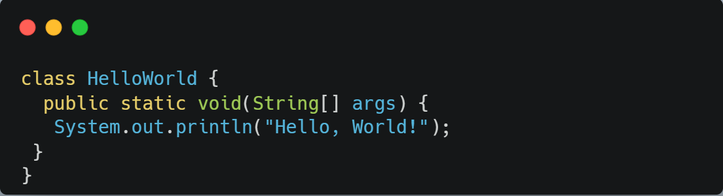
Kenapa kita pakai Python?
Bahasa yang user-friendly
Mudah dipelajari dan Diaplikasikan
Memilik banyak library Terutama Library untuk PDC
Peran python dalam Big Data dan Mechile Learning
Bahasa Java Output “Hello Word”

Slide 4
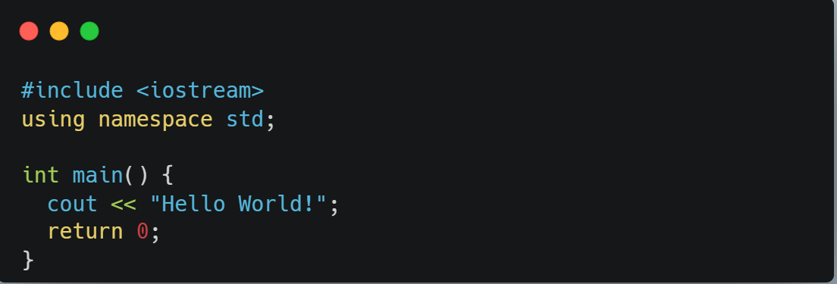
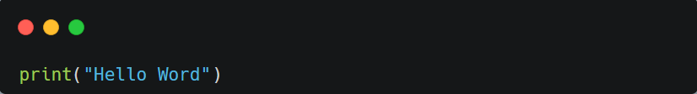
Kenapa kita pakai Python?
Bahasa C++ Output “Hello Word”
Bahasa Python Output “Hello Word”

Slide 5
Text Editor untuk python
Pycharm
Visual Studio Code
Jupyter Notebook
Sublime Text
Vim
TextMate
IDLE

Slide 6
Editor Python
Editor Python untuk MK PCD
Dalam Mata Kuliah Pengolahan Citra Digital ini kita menggunakan Text Editor Jupyter Notebook

Slide 7
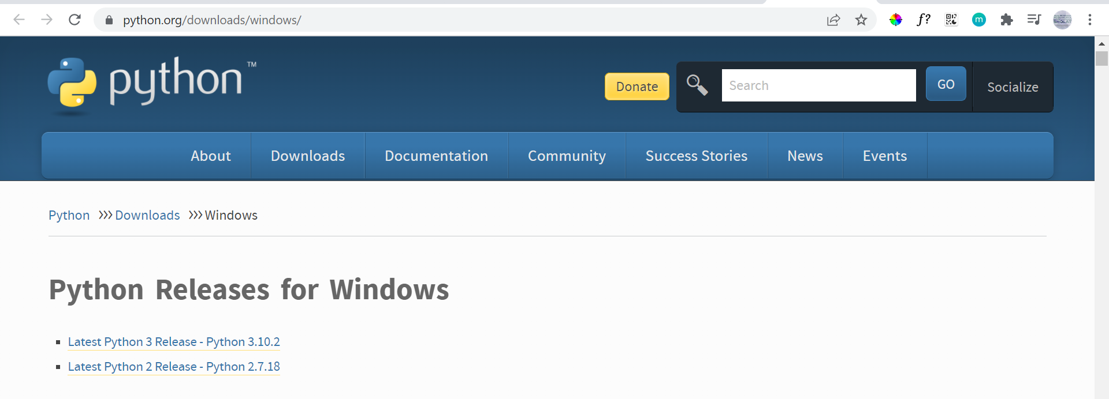
Instalasi Python dan Jupyter Notebook
Instalasi Python
Kita menggunakan Python Versi 3
Download di situs resmi python ( python.org).

Slide 8
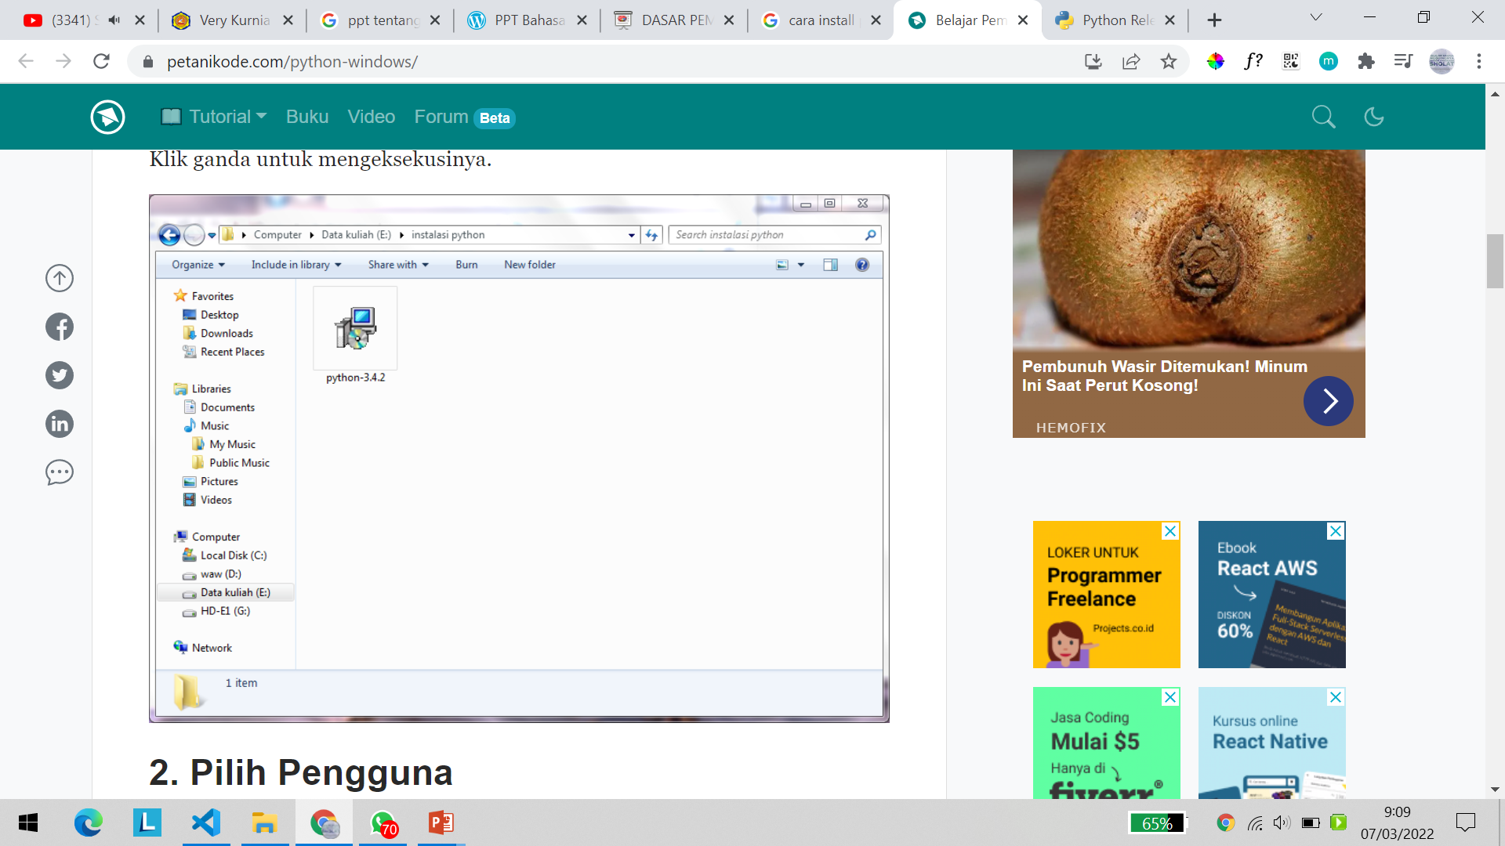
Setelah download python selesai,kita akan medapatkan File python-3.4.2.msi, File ini adalah file installer Python nya
Klik Dua kali untuk instal

Slide 9
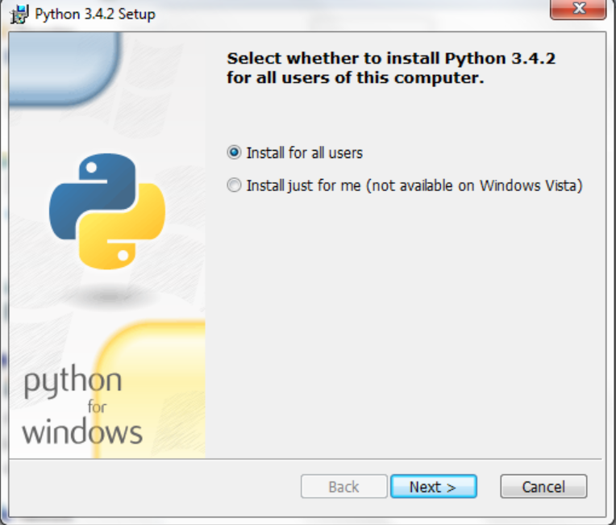
Pada tahapan ini kita akan diminta untuk memilih siapa saja yang boleh memakai python
Pilih saja ‘Install for all users’ agar bisa dipakai untuk semua user di komputernya.

Slide 10
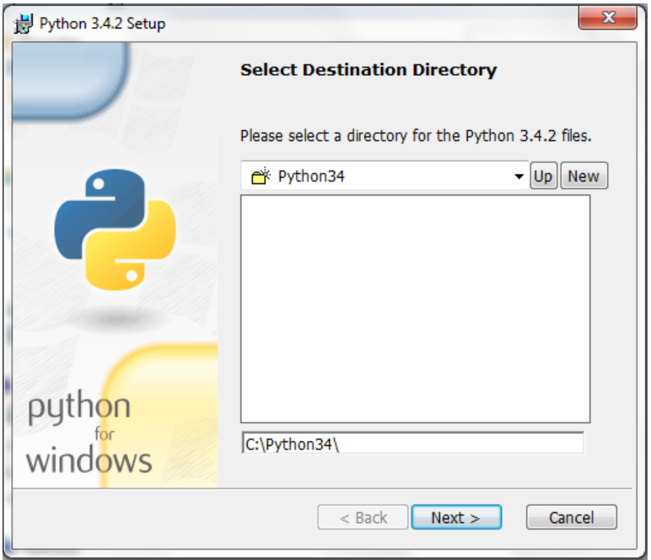
Tentukan lokasi python akan diinstal. Biarkan saja di C:\pythob\34
Kemudian Klik Next

Slide 11
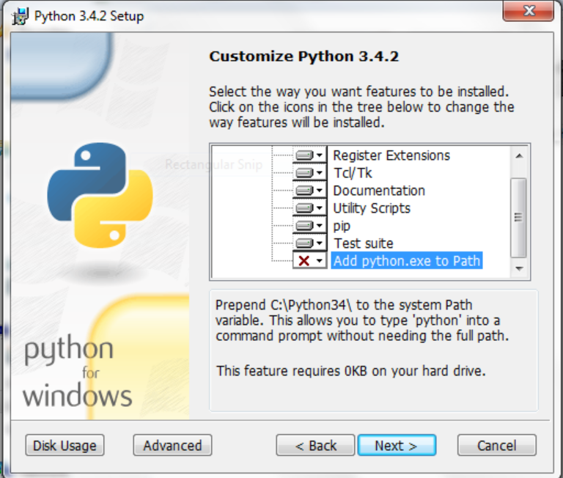
Pada tahapan ini, kita akan menentukan fitur-fitur yang akan diinstal.
Jangan lupa untuk mengaktifkan ‘Add python.exe to path’ agar perintah Python dikenali pada CMD (Command Prompt).

Slide 12
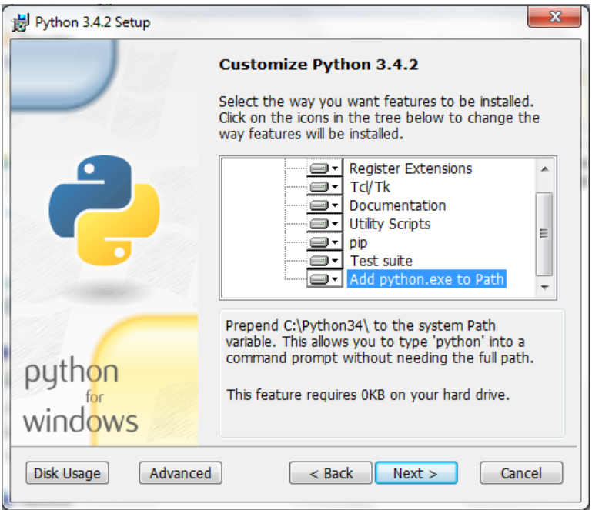
Setelah Diaktifkan akan menjadi seperti ini
Kemudian klik Next dan tunggu sampai prosess intalasi selesai
Kemudian klik Finish
Python sudah berhasil terinstall
Selanjutnya install Text Editor Jupyter Notebook

Slide 13
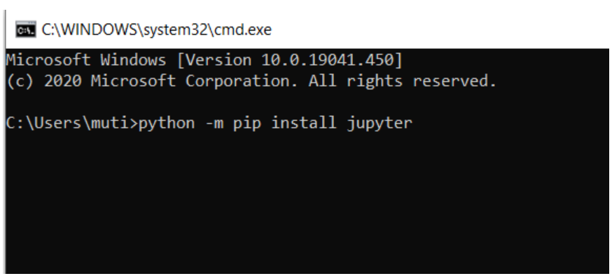
Instalasi Python dan Jupyter Notebook
Instalasi Text Editor Jupyter Notebook
Untuk menginstall Jupyter Notebook buka Command Prompt
Run command berikut “python -m pip install jupyter”
Tunggu proses instalasi Selesai

Slide 14
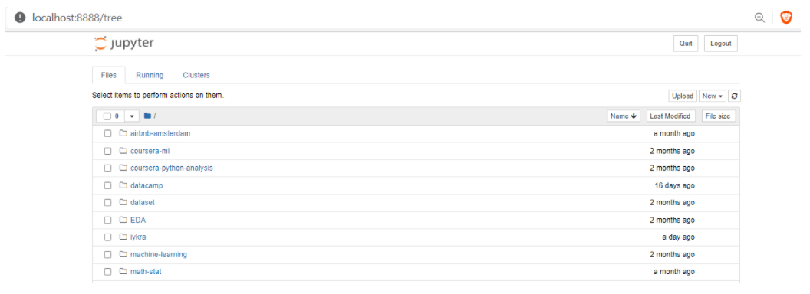
Untuk membuka Jupyter notebook gunakan Command Prompt untuk menjalankan
Run Command “jupyter notebook”
Tunggu beberapa saat sampai ada browser yang muncul yang mengarah ke alamat “http://localhost:8888/tree”
Jupyter Notebook sudah berhasil terinstall
Dan sudah bisa dipakai untuk Ngoding!!

Slide 15
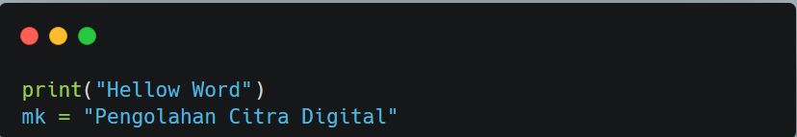
Penulisan Statement Python
Statement adalah sebuah instruksi atau kalimat perintah yang akan dieksekusi oleh komputer.
Contoh :
Penulisan satu statement tidak diakhiri dengan tanda titik-koma.

Slide 16
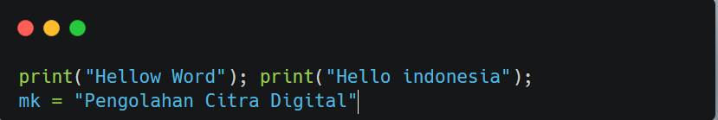
Penulisan Statement Python
Sedangkan, bila kita ingin menulis lebih dari satu statement dalam satu baris, maka kita harus memisahnya dengan titik-koma.
Contoh:
Menurut beberapa style guide python, tidak dianjurkan menulis lebih dari satu statement dalam satu baris. Karena akan sulit dibaca

Slide 17
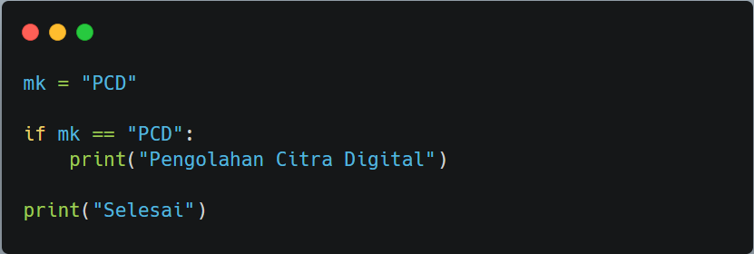
Penulisan Blok Program Python
Blok program adalah kumpulan dari beberpaa statement yang digabungkan dalam satu blok.
Penulisan blok program harus ditambahkan indentasi (tab atau spasi 2x/4x).
Contoh:
Indentasi
Blok Progam

Slide 18
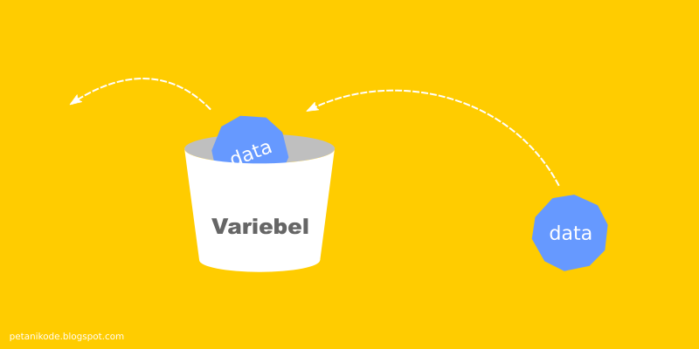
Variable Dan Tipe Data
Variable merupakan tempat menyimpan data, sedangkan tipe data adalah jenis data yang terseimpan dalam variabel.
Variabel bersifat mutable, artinya nilainya bisa berubah-ubah.

Slide 19
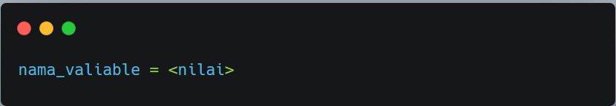
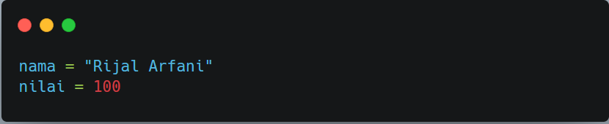
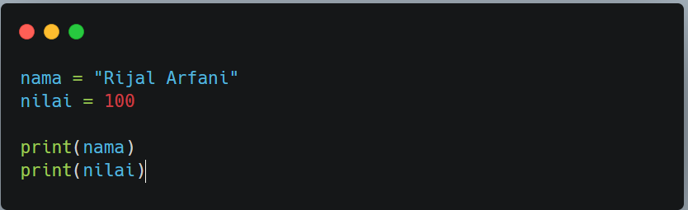
Menulis Variable Di Python
Variabel di python dapat dibuat dengan format seperti ini :
Contoh:
Kemudian untuk melihat isi variabel, kita dapat menggunakan fungsi print.

Slide 20
Aturan Penulisan Variabel
Nama variabel boleh diawali menggunakan huruf atau garis bawah(_), contoh : nama, _nama, namaKu, nama_variable.
Karakter selanjutnya dapat berupa huruf, garis bawah(_) atau angka, contoh : __nama, n1, nilai1.
Karakter pada nama variabel bersifat sensitif (case-sensitif). Artinya huruf besar dan kecil dibedakan. Misalnya, variabel_ku dan variabel_Ku dibedakan.
Nama variabel tidak boleh menggunakan kata kunci yang sudah ada dalam python seperti : if, while, for, dan sebagainya.

Slide 21
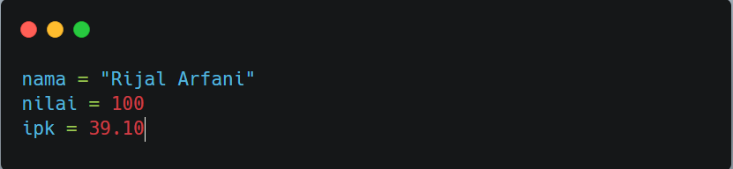
Tipe Data
Cara mengisi nilai variabel ditentukan dengan jenis datanya, misalkan untuk tipe data teks (string) maka harus diapit dengan tanda petik (“…”). Sedangkan untuk angka (integer) dan boolean tidak perlu diapit dengan tanda petik.
Python akan seara otomatis mengenali jenis data atau tipe data yang tersimpan dalam sebuah variabel.
Contoh:

Slide 22
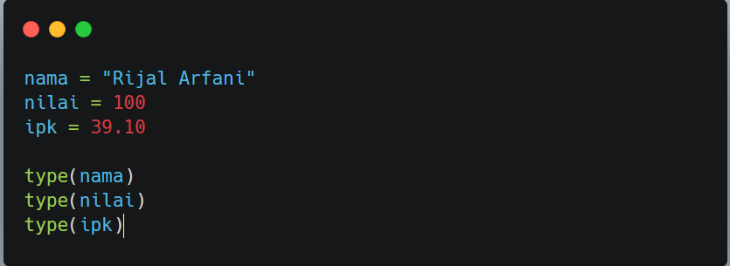
Tipe Data
Untuk memeriksa tipe data pada suatu variabel, kita bisa menggunakan fungsi type ( ).

Slide 23
TERIMAHKASIH
sSelamat Belajar!!! Dan Semangat!!

